Slide 1
Bezpieczne i zdrowe ferie zimowe
Zespół Szkół Nr 4 im. Janusza Korczaka w Lublinie
Lublin 2017

Slide 2
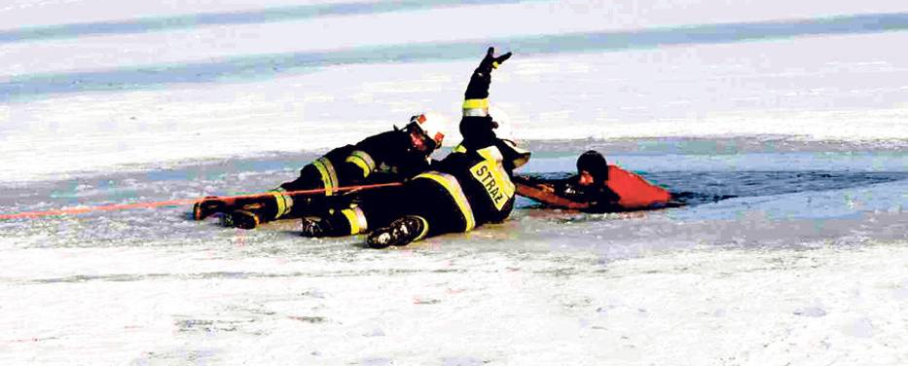
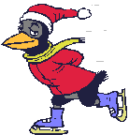
Omijaj zamarznięte jeziora, rzeki, stawy! Nigdy nie można być pewnym wytrzymałości tafli lodowej.

Slide 3
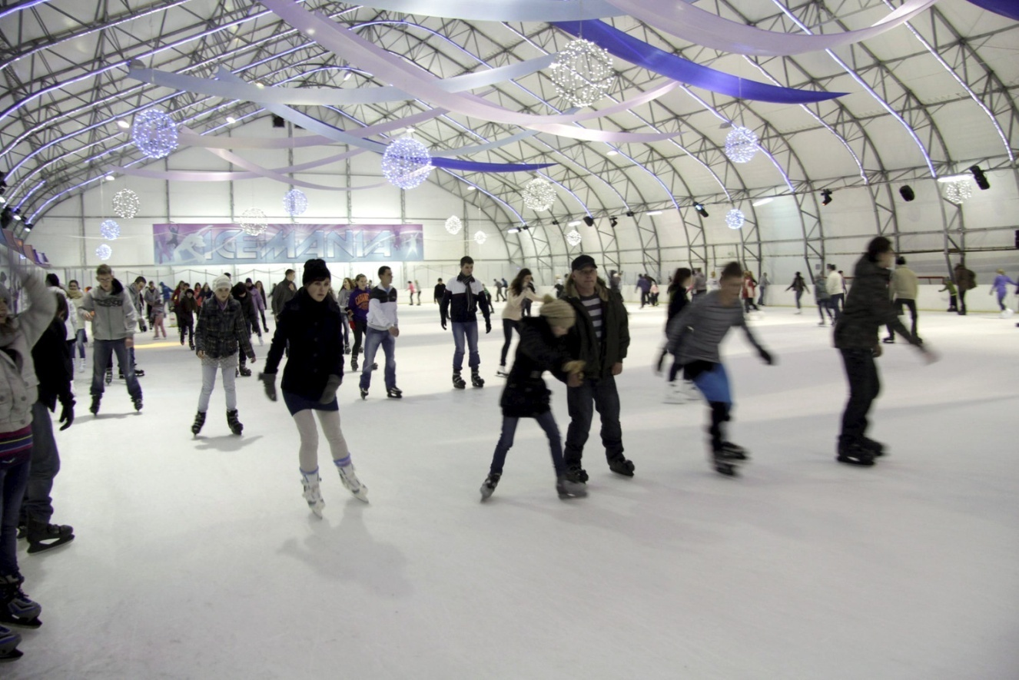
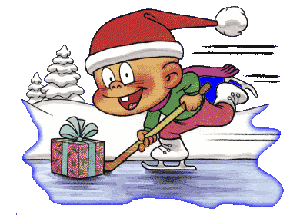
Jeśli chcesz bezpiecznie jeździć na łyżwach, skorzystaj z przygotowanych lodowisk – miejsc do tego przeznaczonych.

Slide 4
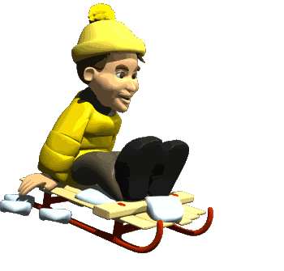
Wybieraj bezpieczne miejsca do zabawy – z dala od ulic, mostów, torów kolejowych!

Slide 5
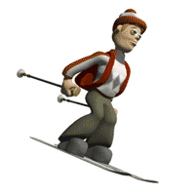
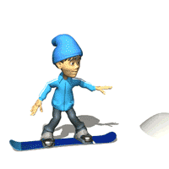
Zjeżdżaj na sankach, nartach z górek, które znajdują się daleko od jezdni!

Slide 6
Zawsze informuj rodziców/opiekunów gdzie i z kim będziesz przebywał!
Cześć Mamo! Idę z Tomkiem pojeździć na łyżwach na naszym osiedlowym lodowisku.

Slide 7
Wracaj do domu zawsze o ustalonej porze, przed zapadnięciem zmroku!

Slide 8
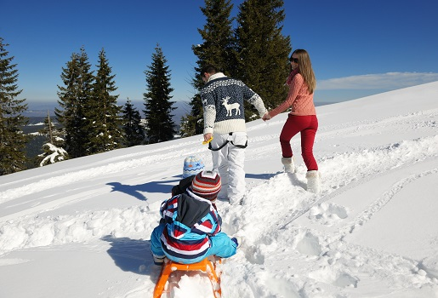
Najbezpieczniej jest bawić się pod opieką dorosłych, opiekunów.

Slide 9
Korzystaj ze zorganizowanych form wypoczynku – tam jest bezpiecznie!

Slide 10
Unikaj rozmów z obcymi ludźmi. Nie przyjmuj od nich prezentów, nie oddalaj się z nieznajomym.

Slide 11
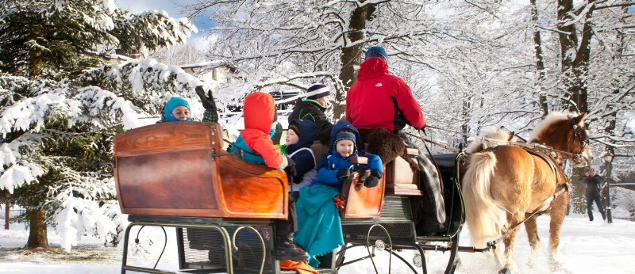
Kulig może być zorganizowany tylko poza obszarem dróg publicznych.

Slide 12
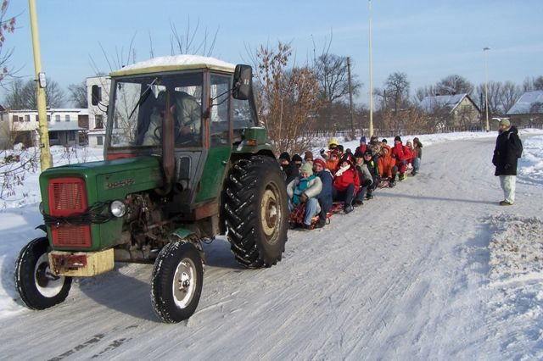
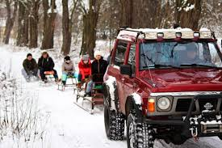
Zaczepianie sanek do pojazdów mechanicznych (samochód, motocykl) jest niebezpieczne!

Slide 13
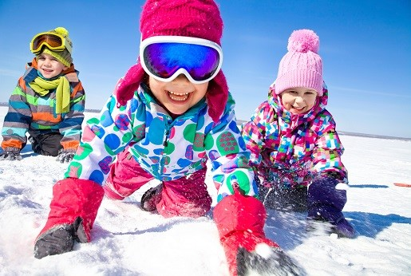
Ubieramy się stosownie do temperatury panującej na dworze.

Slide 14
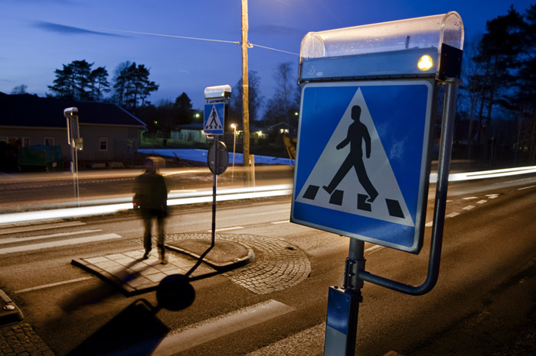
W zimowe dni widoczność na drodze jest ograniczona. Na jezdnię wchodź uważnie i spokojnie, rozejrzyj się.

Slide 15
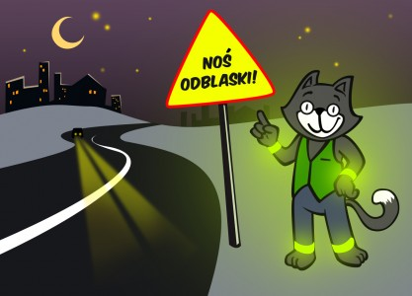
Używaj elementów odblaskowych na odzieży zewnętrznej.

Slide 16
Dbaj o zdrowie i higienę. Pamiętaj o zasadach zdrowego stylu życia i odżywiana oraz o zachowaniu podstawowych zasad higieny, które pomogą uchronić cię przed zachorowaniem na grypę i infekcję grypopodobne.

Slide 17
TELEFONY ALARMOWE
ZAPAMIĘTAJ

Slide 18
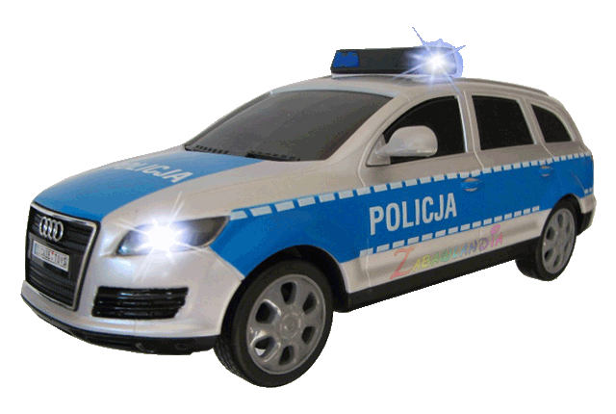
POLICJA

Slide 19
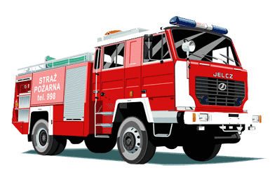
STRAŻ POŻARNA

Slide 20
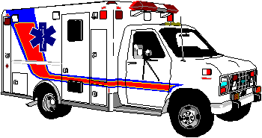
POGOTOWIE RATUNKOWE

Slide 21
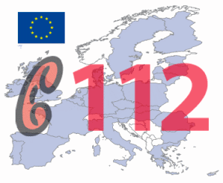
Z TELEFONU KOMÓRKOWEGO
EUROPEJSKI NUMER ALARMOWY

Slide 23
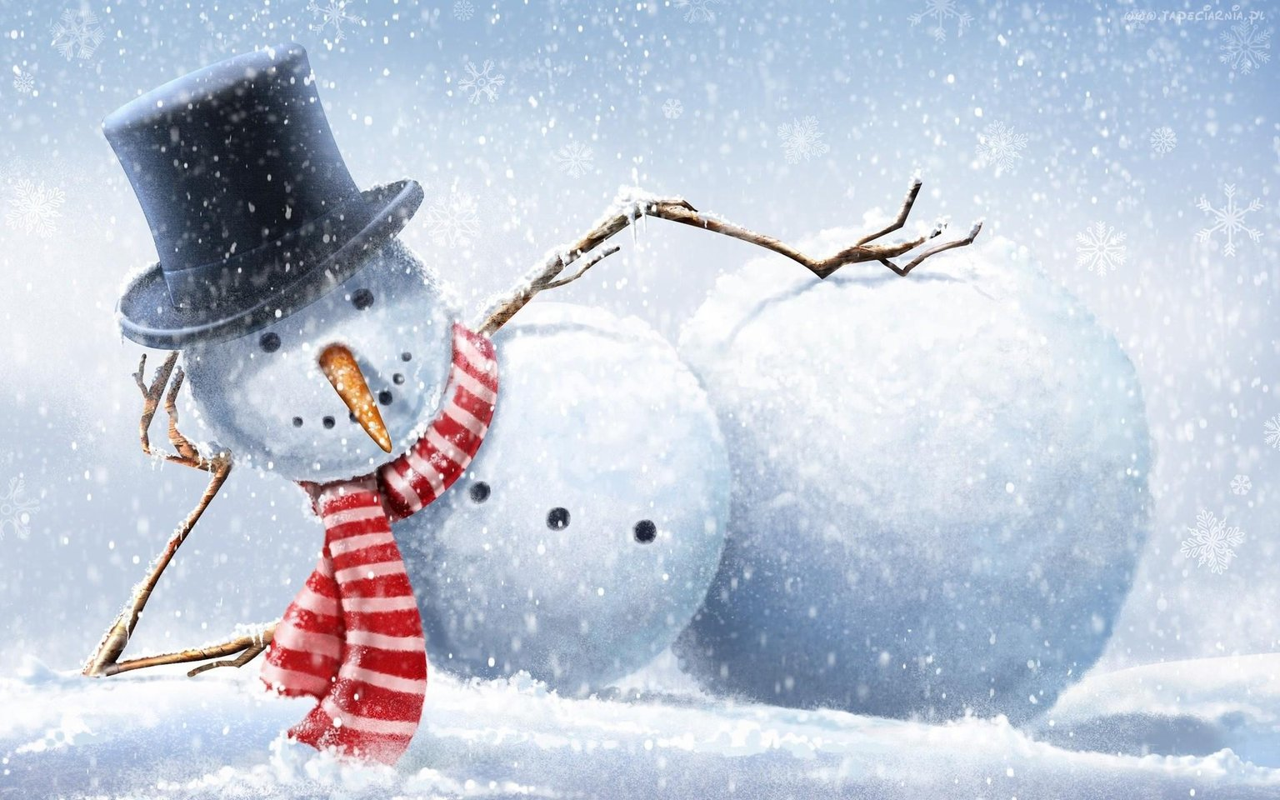
ŻYCZYMY UDANYCH I BEZPIECZNYCH FERII ZIMOWYCH

Slide 24
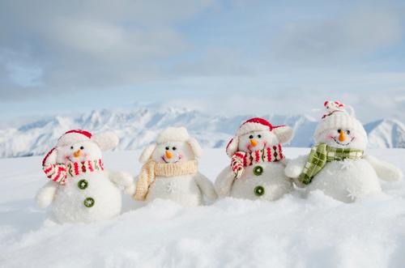
Opracowanie: Małgorzata Jeż

Slide 25
ŹRÓDŁA:
Zasady bezpieczeństwa obowiązujące podczas ferii zimowych – Państwowa Inspekcja sanitarna
Grafika:
Śnieżynka występująca we wszystkich slajdach - https://www.gimpuj.info/index.php?action=gallery;sa=view;id=93851
http://ryjbuk.pl/balwanek-gif-bez-tla-334319
http://bedzin.naszemiasto.pl/tag/zamarzniete-jezioro.html
http://pl.clipartlogo.com/free/xmas-smiley.html
http://www.gimnazjum.daleszyce.pl/archiwum/2013-2014/lodow/index.html
http://lublin.naszemiasto.pl/tag/lodowisko-lublin.html
http://jm-mojaklasa.blogspot.com/2013/01/w-czasie-ferii-bawimy-sie-wesoo-i.html
http://www.e-gify.pl/sporty_zimowe.php
http://akados.pl/blog/2014/12/spoznianie-sie-dlaczego-warto-byc-punktualnym/
https://pl.dreamstime.com/ilustracji-kreskwki-miasta-dzie-i-noc-image68648850
http://www.dzieckowpodrozy.pl/wp-content/uploads/kiedy-ferie-zimowe-2017-terminy.jpg
http://gifyagusi.pl/gify-rodzina/
http://bialarawska.pl/wiadomosci/1/wiadomosc/105645/zimowisko
http://podkowalesna.pl/aktualnosci/zimowisko-w-murzasichle-organizowanej-przez-urzad-miasta-podkowa-lesn/
http://extraprodukt.pl/news/Psychotest_Czy_umiesz_dawac_prezenty.html

Slide 26
http://coachingi.pl/mit-12-rozmowa-z-coachem-to-dokladnie-to-samo-co-rozmowa-z-przyjacielem-tylko-platna/ http://www.kuligi.info/ http://www.stajniaukowala.pl/kulig-konny.php http://ospkurow.com.pl/osp-kurow/kronika-osp/kronika-osp-kurow-lata-2000-2003/ http://www.dzieckowpodrozy.pl/terminy-ferii-zimowych-2017-kiedy-ferie-2018-wojewodztwa/ https://www.radio90.pl/w-jastrzebiu-uruchomiono-przejscie-dla-pieszych-zasilane-bateria-sloneczna.html http://kboru.pl/nos-odblaski-bedziesz-widoczny-na-drodze-unikniesz-przyczynienia/ https://gifyagusi.pl https://www.szkolneblogi.pl/blogi/sp-stara-niedzialka/miej-serce-dla-serca/ https://przedszkole1lomza.edupage.org/text9/ http://pastebin.com/hYtwEQae https://www.dreamstime.com/stock-image-policeman-image17272081 http://www.osplipka.cba.pl/ http://www.kppspciechanow.pl/ http://www.kppsp.mielec.pl/serwis/index.php/pierwsza-pomoc http://archiwum.allegro.pl/oferta/okulary-nieparujace-ratownictwo-medyczne-ratownik-i2950679219.html https://storify.com/rihanlian/canada http://www.szczesliwa15.miastorybnik.pl/page/2/ http://www.uds-taniec.pl/2016/01/ferie-zimowe-w-udsie/

